Slide 1

TDDL的使用与配置
部门：产品技术部-java中间件
日期：2010-08-05
君 瑜

Slide 2
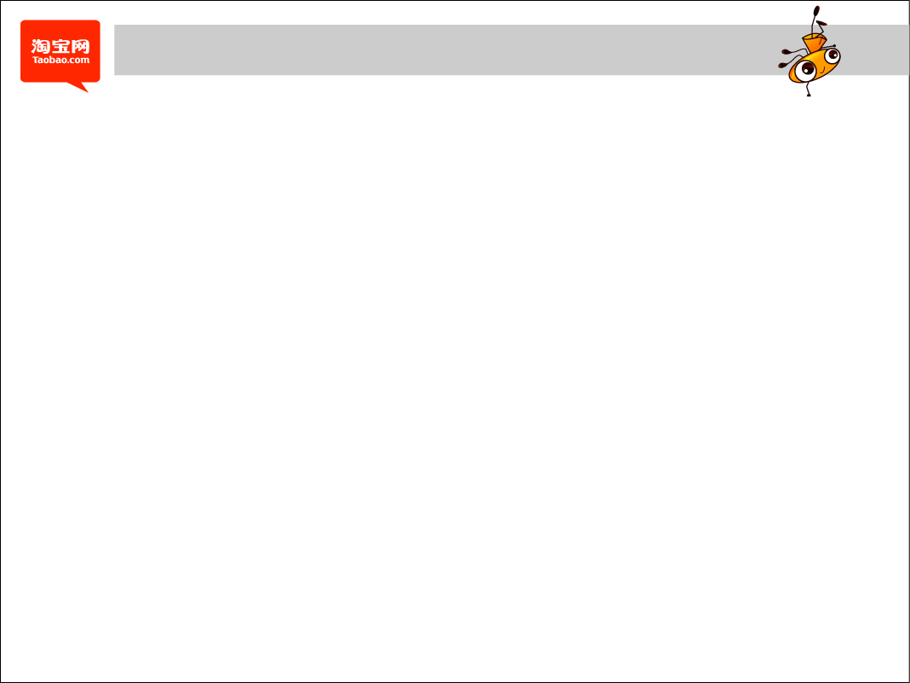
课程RoadMap
TDDL 简单原理与架构
TDDL 使用
TDDL SEQUENCE原理与使用
控制中心JADE介绍
YUGONG动态数据复制组件介绍

Slide 3
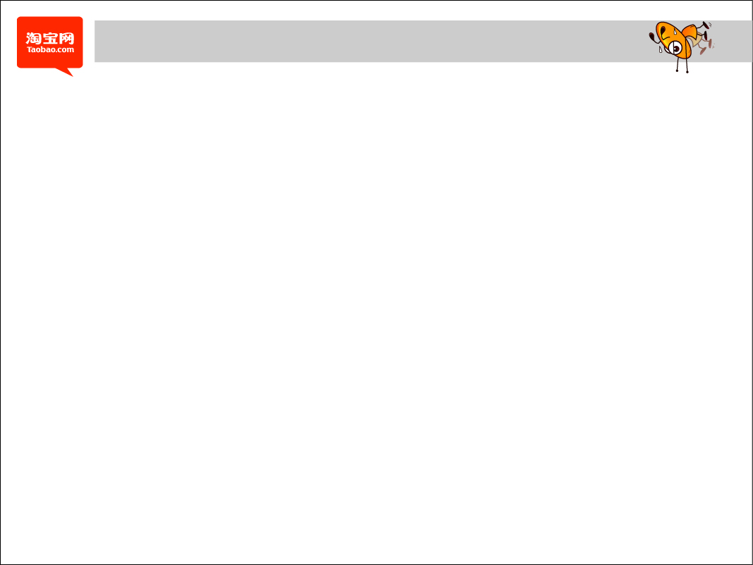
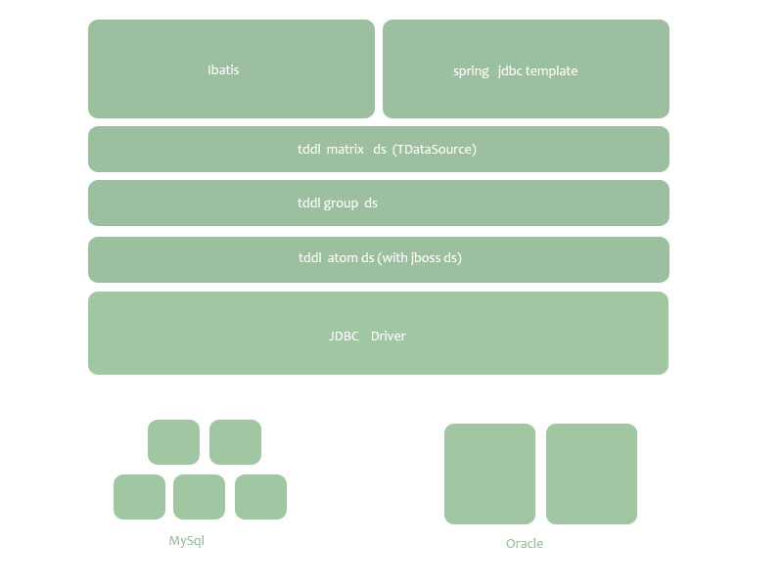
TDDL 简单原理与架构(1)
Notes:
perl: HTML-Template, Mason
php: Smarty, SmartTemplate, TinyButStrong
Ruby: Galena, LiquidRuby
Python: QuickSilver, Cheetah, TurboGears, Airspeed
Java: WebMacro, FreeMarker, Apache Velocity

Slide 4
TDDL 简单原理与架构(2)
三层数据源每层都按JDBC规范实现
Matrix层(TDataSource)实现分库分表逻辑,底下持有多个GroupDs实例
Group层(TGroupDataSource) 实现数据库的主备/读写分离逻辑,底下持有多个AtomDs实例
Atom层(TAtomDataSource)实现数据库ip,port,password,connectionProperties等信息的动态推送,持有原子的数据源(分离的JBOSS数据源).

Slide 5
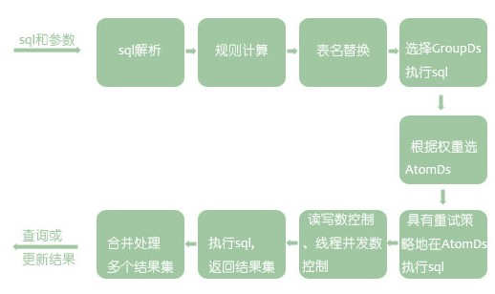
TDDL 简单原理与架构(3)

Slide 6
TDDL 简单原理与架构(4)
为何TDDL要做SQL解析,不就需要拿到分库分表条件么?
1. TDDL除了拿到分库分表条件外,还需要拿到order by, group by, limit m,n , join信息, SUM,MAX,MIN等聚合函数信息,DISTINCT信息. 具有这些关键字的SQL在单库和多库情况下进行,语义是不同的.TDDL必须对使用这些关键字的SQL返回的结果做出合适的处理.
2. TDDL行复制需要重新拼写SQL,带上sync_version字段.
3. 不通过sql解析,因为TDDL遵守JDBC规范,它不可能去扩充JDBC规范里面的接口,所以只能通过SQL中加额外的字符条件(也就是HINT方式)或者ThreadLocal方式进行传递,前者使SQL过长,后者难以维护,开发debug时不容易跟踪,而且需要判定是在一条SQL执行后失效还是1个连接关闭后才失效.
4.TDDL现在也同时支持Hint方式和ThreadLocal方式传递这些信息

Slide 7
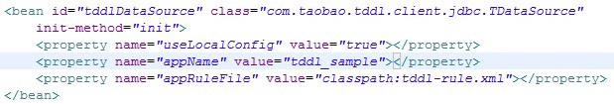
TDDL 使用-TDataSource

Slide 8
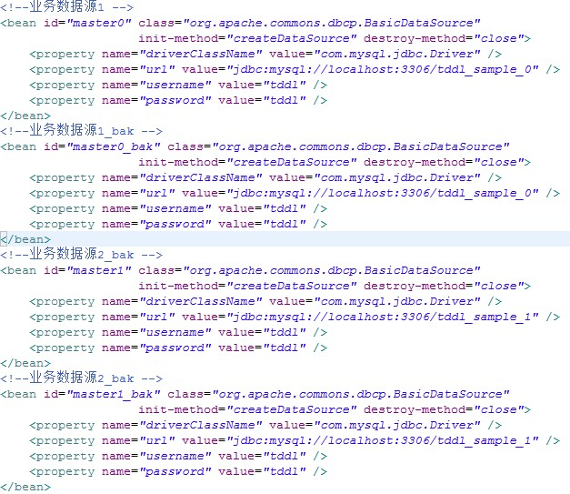
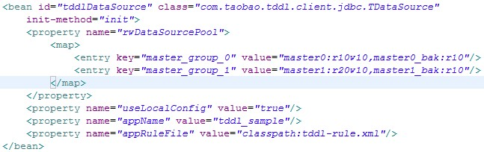
TDDL 使用- TDataSource(2)

Slide 9

TDDL 使用-TGroupDataSource

Slide 10

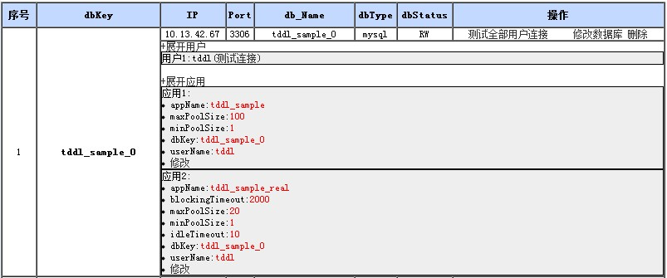
TDDL 使用-TAtomDataSource

Slide 11
TDDL 规则配置 (2.4.4新规则)
TDDL 3.0.0版本开始提供规则的统一管理和动态推送(2.4.4新规则支持)

Slide 12
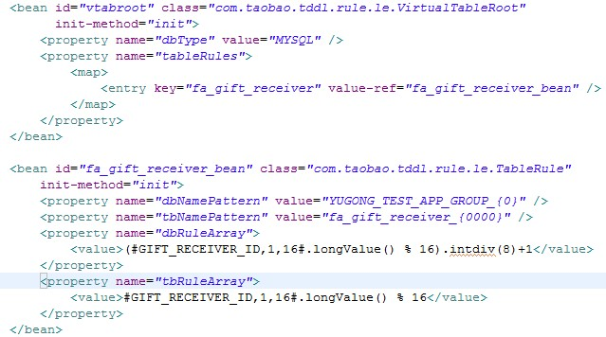
TDDL 规则配置 (2.4.4新规则)

Slide 13
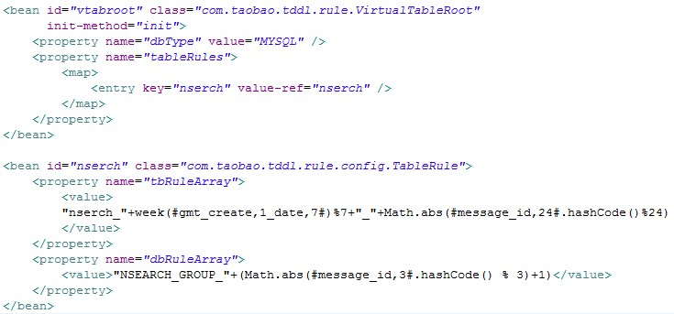
TDDL 规则配置 (2.4.4新规则)

Slide 14
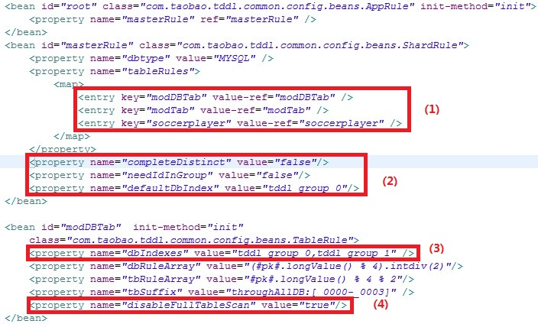
TDDL 规则配置 (2.3.3)

Slide 15
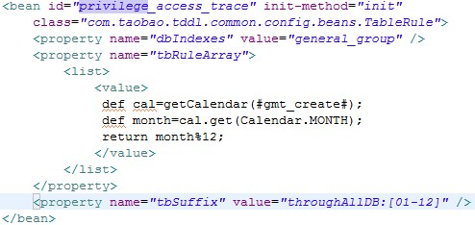
TDDL 规则配置 (2.3.3)

Slide 16
TDDL 规则配置 (2.3.3)
#gmt_create, 1_month,12#
#seller_id,1,512#
SELECT * FROM logic_table WHERE seller_id > 10
SELECT * FROM logic_table WHERE gmt_create > now()
SELECT * FROM logic_table WHERE seller_id >10 and seller_id<40
…

Slide 17

TDDL ThreadLocal使用
SimpleCondition可以设定包括Orderby,Groupby, 分库分表键,limit m,n信息
把该段代码放在目标sql执行前.

Slide 18



TDDL RouteHelper使用
到指定库上执行
指定分库分表条件和值,绕开sql解析
选择主备
RouteHelper是对ThreadLocal的封装,讲ThreadLocal的使用简化到一条语句.
放在目标sql执行前.

Slide 19
TDDL Hint使用
Hint的功用和ThreadLocal和RouteHelper一致,主要为了避免滥用ThreadLocal和RouteHelper给应用带来维护上的困难,一般简单sql绕开sql解析可以用hint解决, 复杂的sql使用ThreadLocal方式解决.

Slide 20
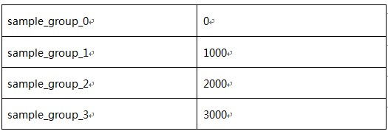
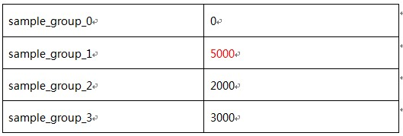
TDDL SEQUENCE原理
随机取到sample_group_1,取1000
sample_group_1他会永远只会取到1000-1999,5000-5999,9000-9999,13000-13999…其他group也一样,相互不会重叠.

Slide 21
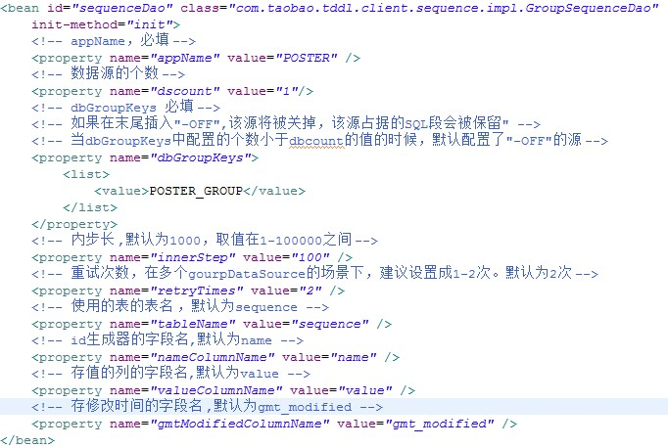
TDDL SEQUENCE使用(1)

Slide 22
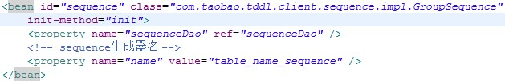

TDDL SEQUENCE使用(2)
有几张逻辑表,就声明几个sequence

Slide 23
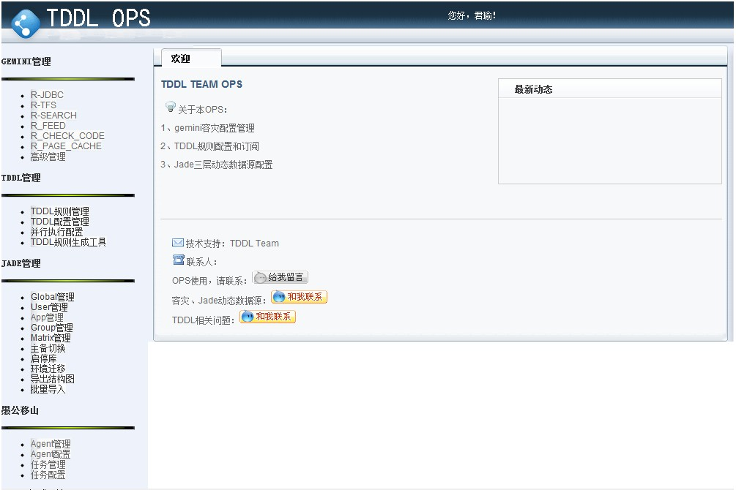
控制中心JADE平台介绍
http://ops.jm.taobao.net/rtools/index/index.htm

Slide 24
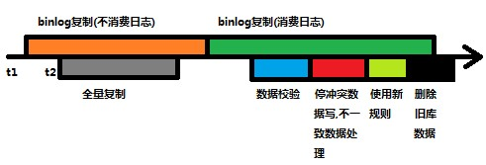
YUGONG复制组件

Slide 25
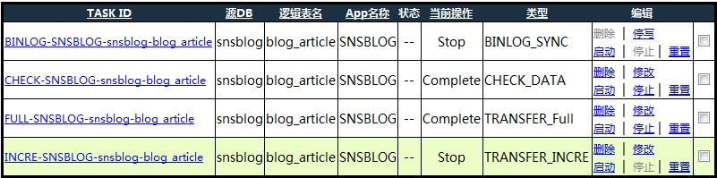
YUGONG复制组件

Slide 26

FAQ

